Slide 1

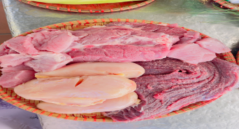

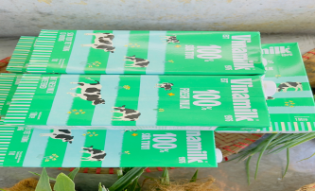
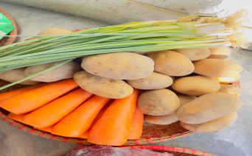
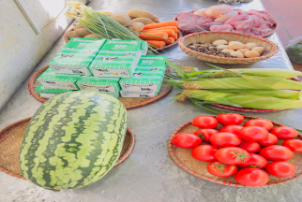


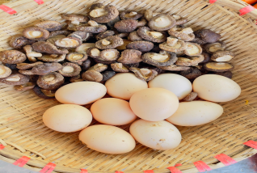
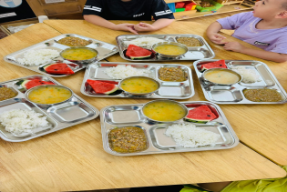
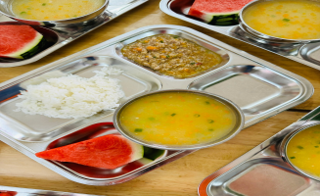
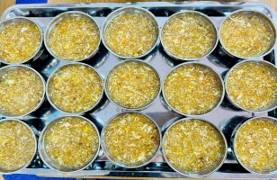
Thực đơn ngày 09-7-2024
Bữa đệm sáng
- Sữa Vinamil
Bữa trưa
- Thịt bò sốt vang
- Canh khoai tây cà rốt nấu xương
- Dưa hấu
MN Ánh Dương Xanh
Bữa phụ chiều
Súp gà ngô non

